Slide 3
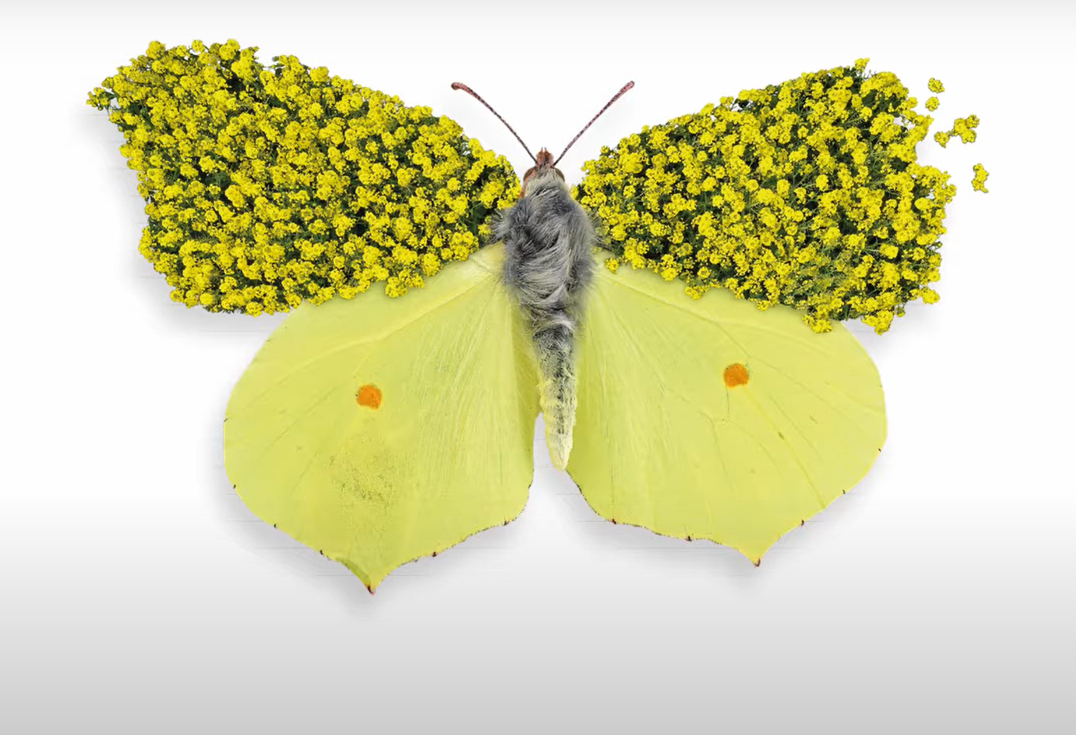
Co vás napadne, když vidíte vizuál výstavy Proměny krajiny? Setkali jste se s ním?

Slide 4
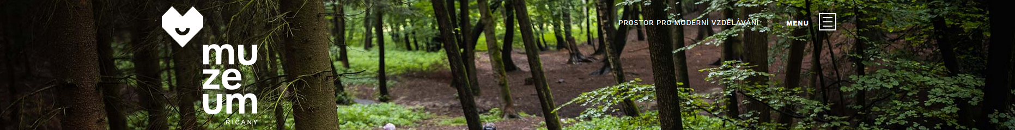


Slide 5
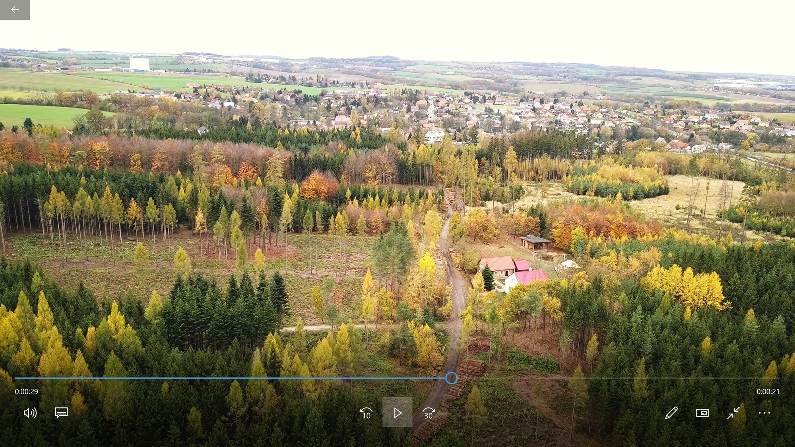
Poznáte místa v okolí při pohledu z dronu?

Slide 6
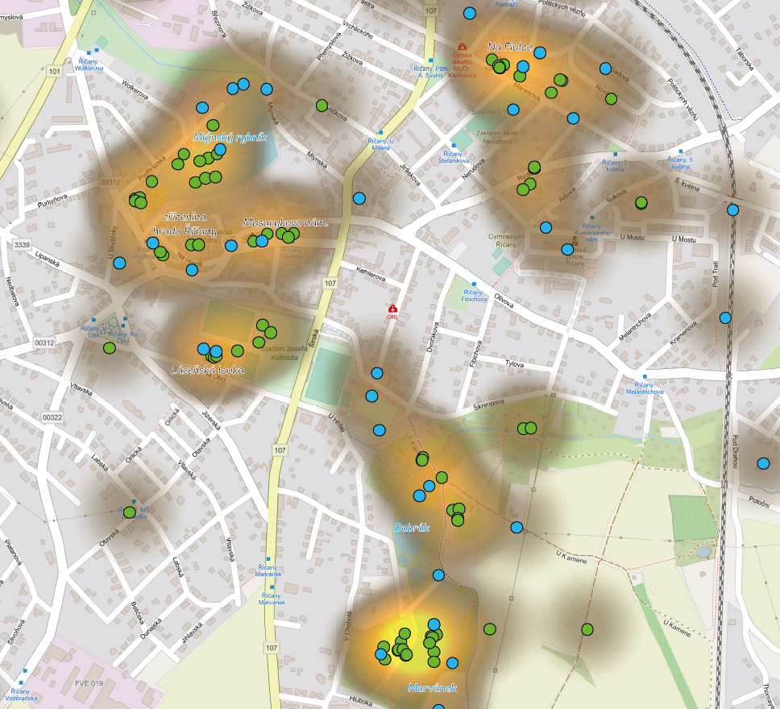
https://www.pocitovemapy.cz/ricany-2019
Kam chodíte rádi po škole? Kde se potkáváte?
Co mají vaše oblíbená místa společného?

Slide 7
Projekt Proměny krajiny: kde jsme teď a co nás čeká
Já
Kam rád chodím
Co mě zajímá
Odkud jsem
Rodokmen
Kde žijeme
Výlet do Pacova
Místa a příběhy
Co vnímáme
a co si myslíme
Zpracování videoreportáže
Co můžeme změnit
Návrhy na změny okolí
Dopady minulosti (kolektivizace, komunismus, nová výstavba…)
Překvapte Říčany
Inspirativní osobnosti a projekty
Co umím

Slide 8

Video
Kde se potkáváte s kamarády teď? Kam jste chodili při lockdownu?

Slide 9
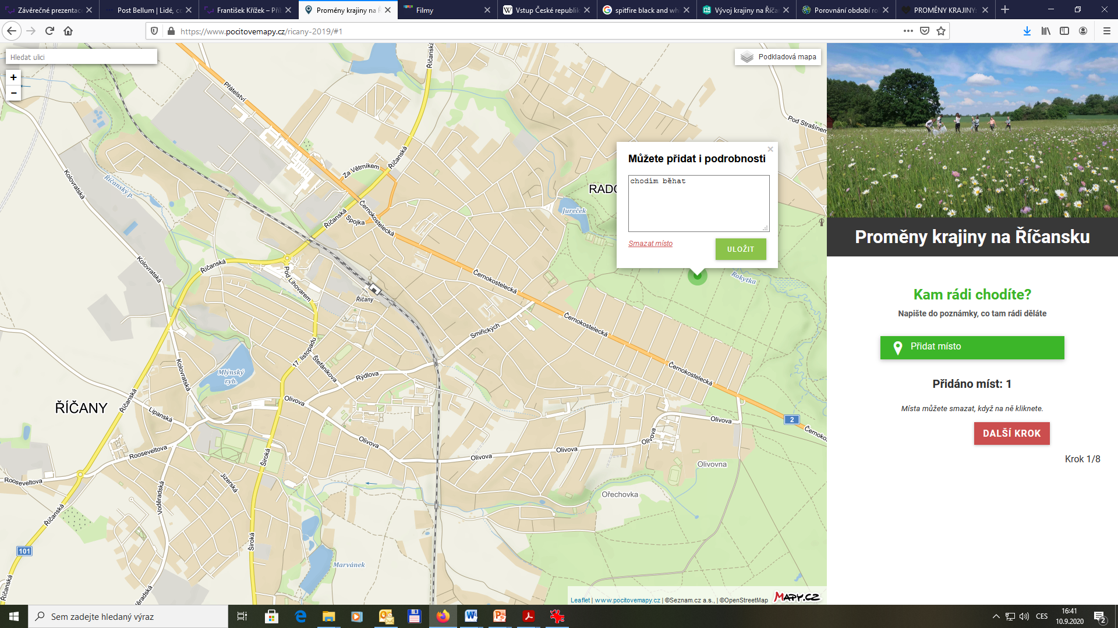
Zadejte do pocitovemapy.cz/ricany-2019
Co na oblíbených místech děláte?
Zadejte prosím do komentáře činnost, na které se vaše skupina shodla – s vašimi iniciálami.

Slide 10
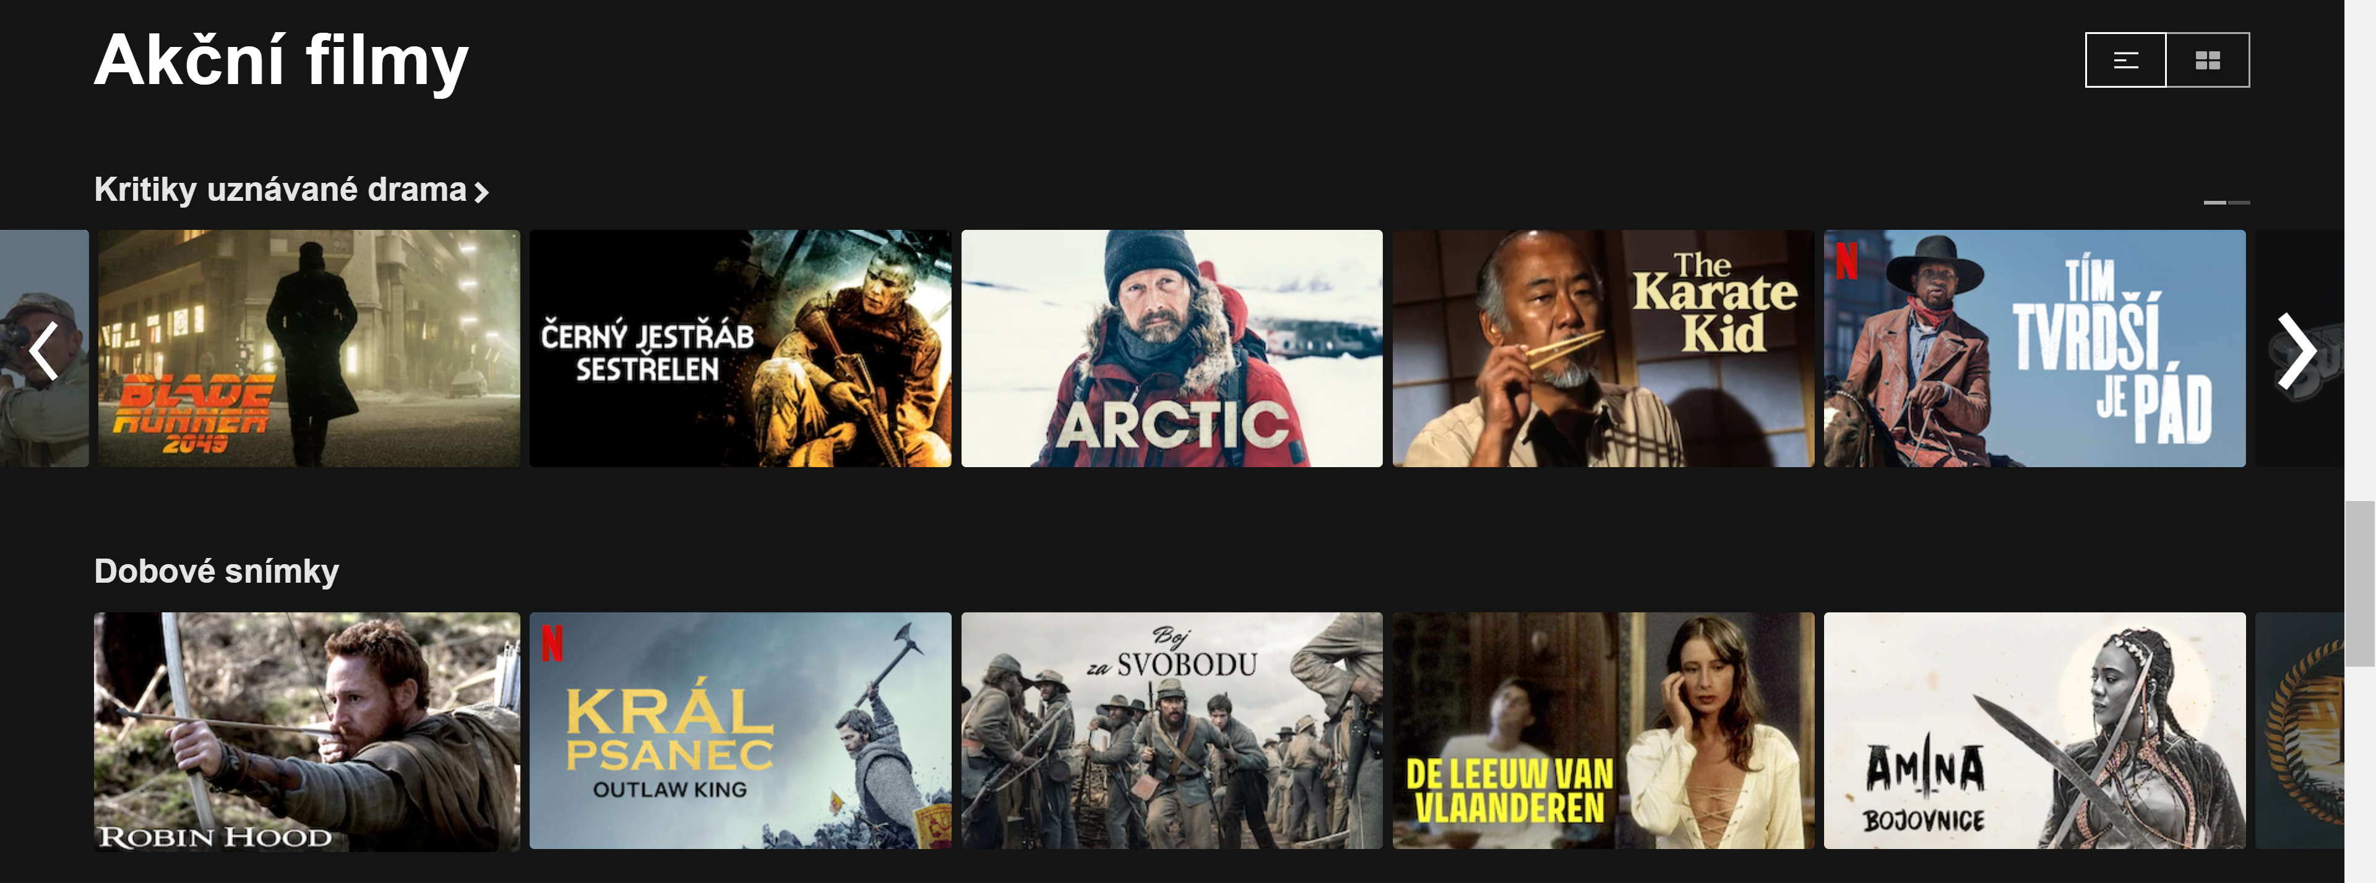
Hrdinové z kina
Které filmy a seriály jste v poslední době viděli?
Co mají filmové příběhy společného?

Slide 11
Jakým hrozbám čelíme ve skutečném světě?

Slide 12
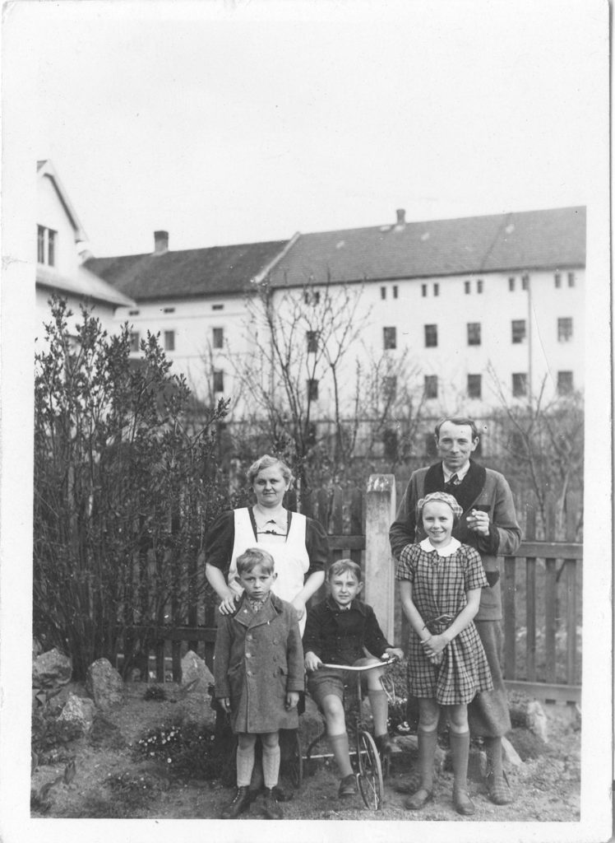
Události ve 20.století
19. století a dříve
1. světová válka
T. G. M. a první republika
2. světová válka, holocaust
1948 nástup komunismu
Kolektivizace
1968
1989
2003 vstup do EU

Slide 13
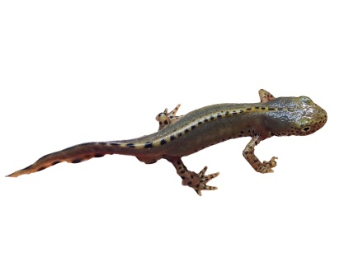
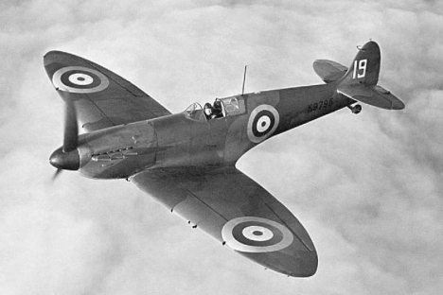
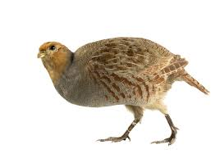
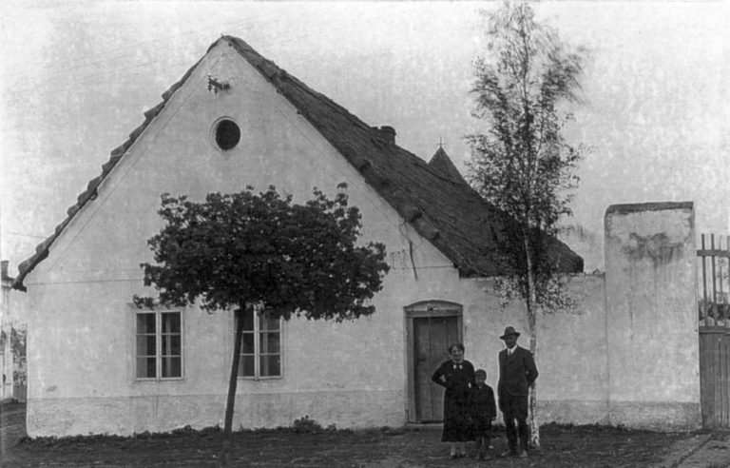
S jakým obdobím nebo historickou událostí souvisí tato vzpomínka?
19. století a dříve
1. světová válka
T. G. M. a první republika
2. světová válka, holocaust
1948 nástup komunismu
Kolektivizace
1968
1989
2003 vstup do EU
František Křížek – Příběhy našich sousedů
Čolci na Fialce
S kravičkama orat
O prarodičích ze Strašína
Starý selský rod
Koroptve a bažanti

Slide 14
S jakým obdobím nebo historickou událostí souvisí tato vzpomínka?
19. století a dříve
1. světová válka
T. G. M. a první republika
2.světová válka, holocaust
1948 nástup komunismu
Kolektivizace
1968
1989
2003 vstup do EU
František Křížek – Příběhy našich sousedů
Čolci na Fialce
S kravičkama orat
O prarodičích ze Strašína
Starý selský rod
Koroptve a bažanti

Slide 15
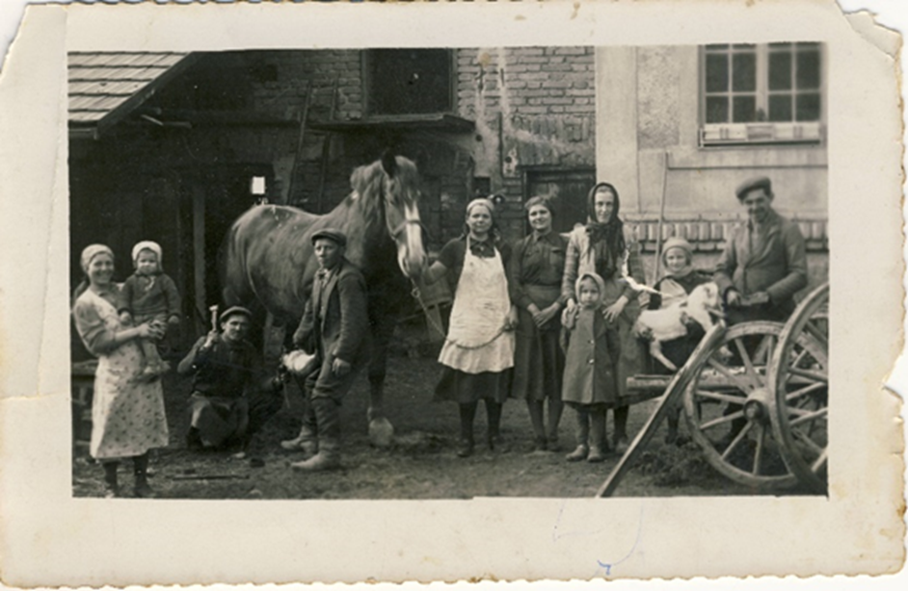
Jaký příběh se vypráví ve vaší rodině?

Slide 16
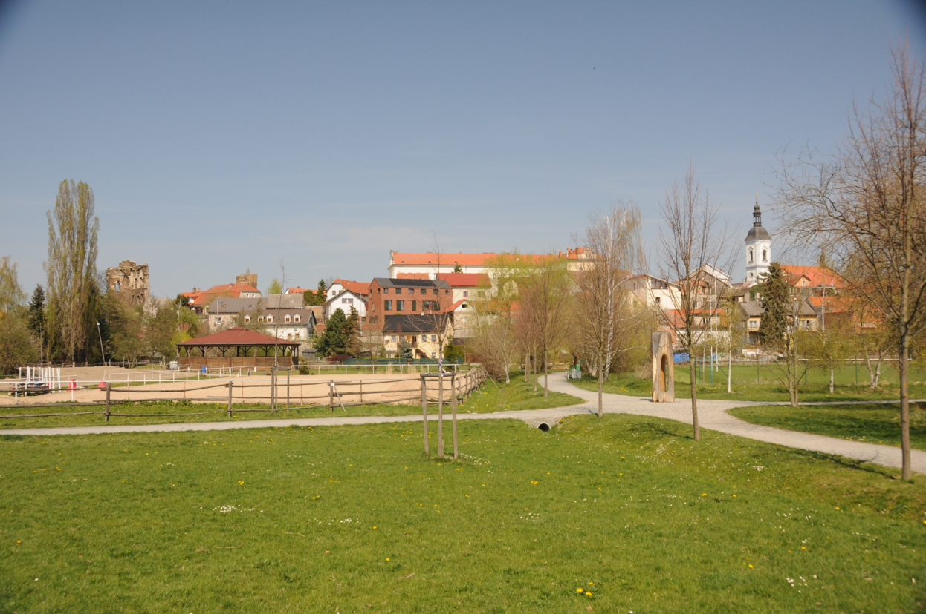
Domácí úkol
Víte:
1.Odkud pochází vaše rodina?
4. Proč se přistěhovala do Říčan?
6. Umíte nakreslit váš rodokmen?

Slide 17
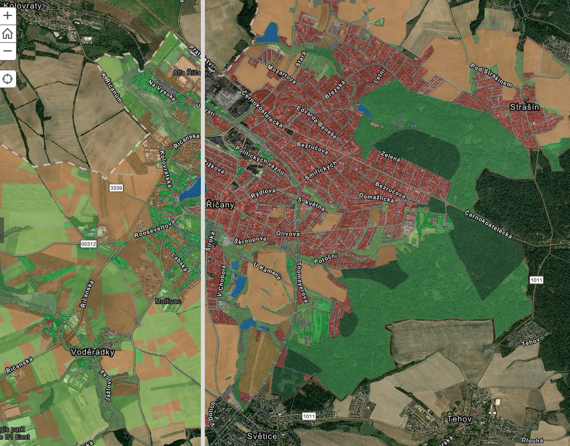
Krajina našich prababiček: historické fotografie a mapy
Jak se Říčany a okolí změnily od roku 1953?

Slide 18
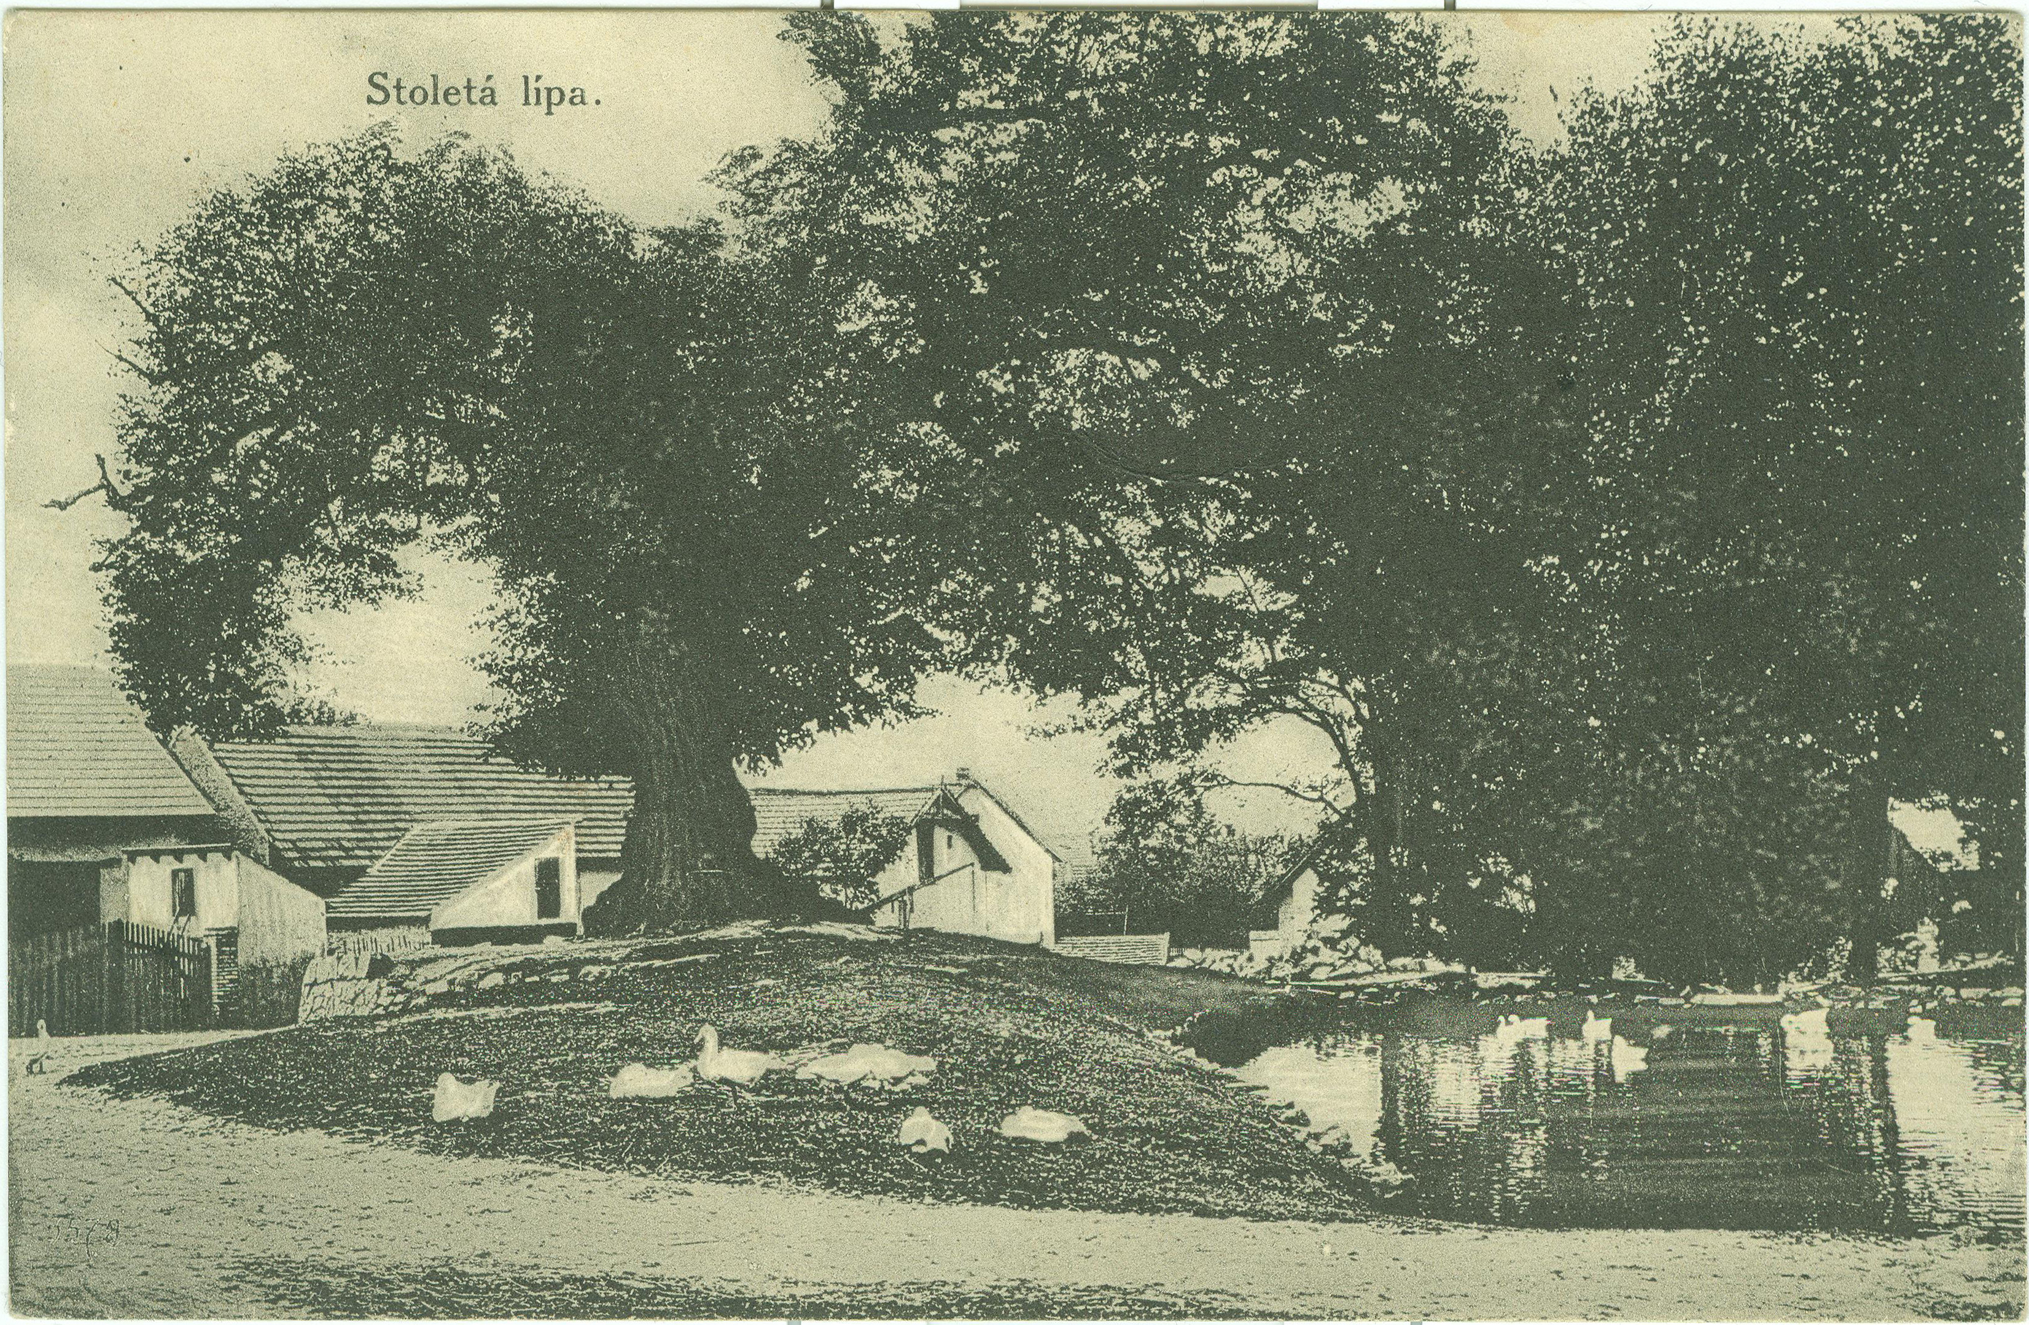
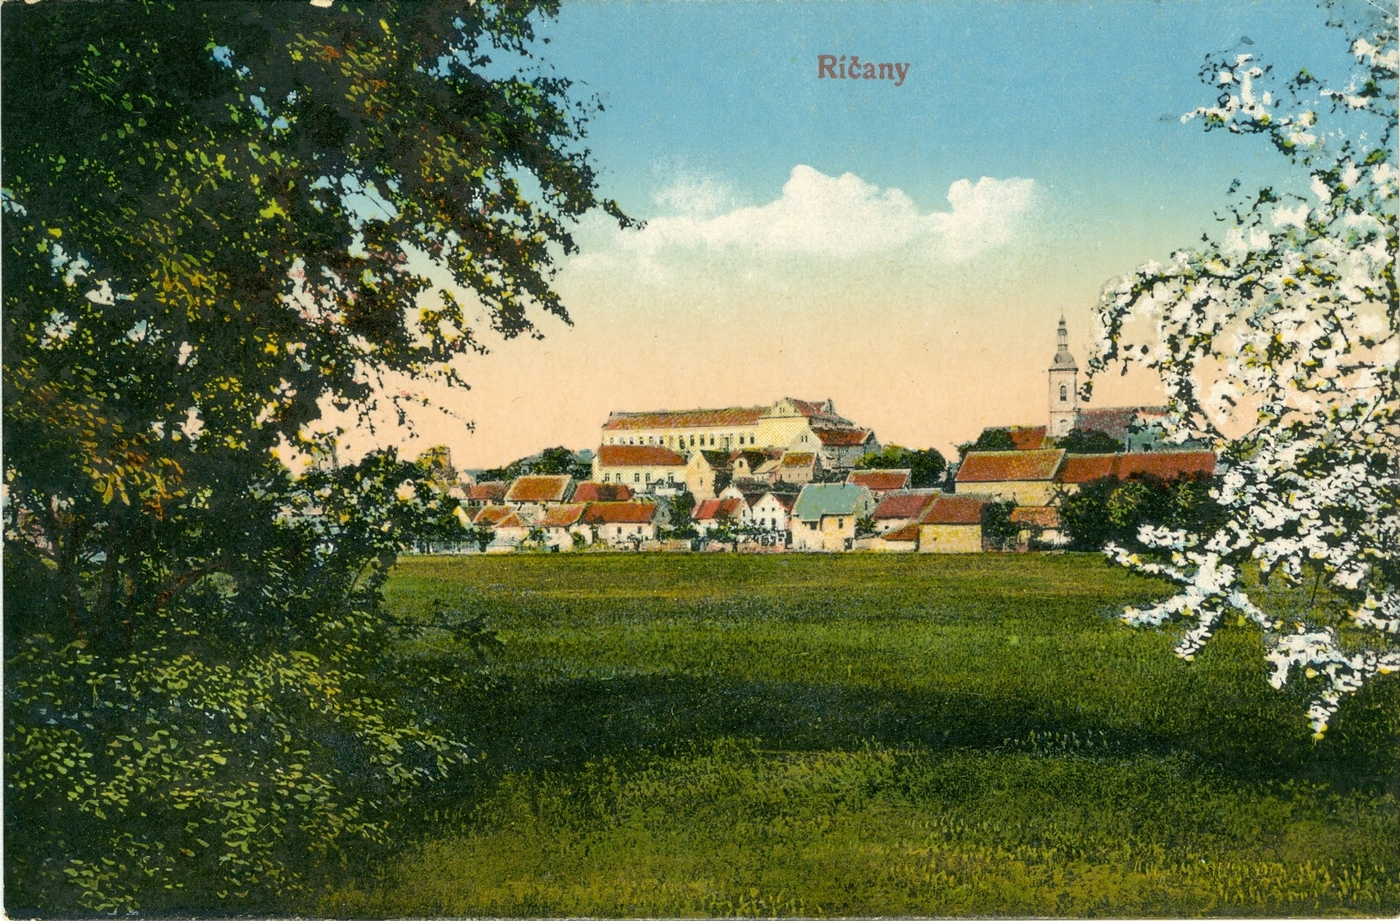
Poznáte místa na fotografiích?
Radošovická náves
Lázeňská louka

Slide 19
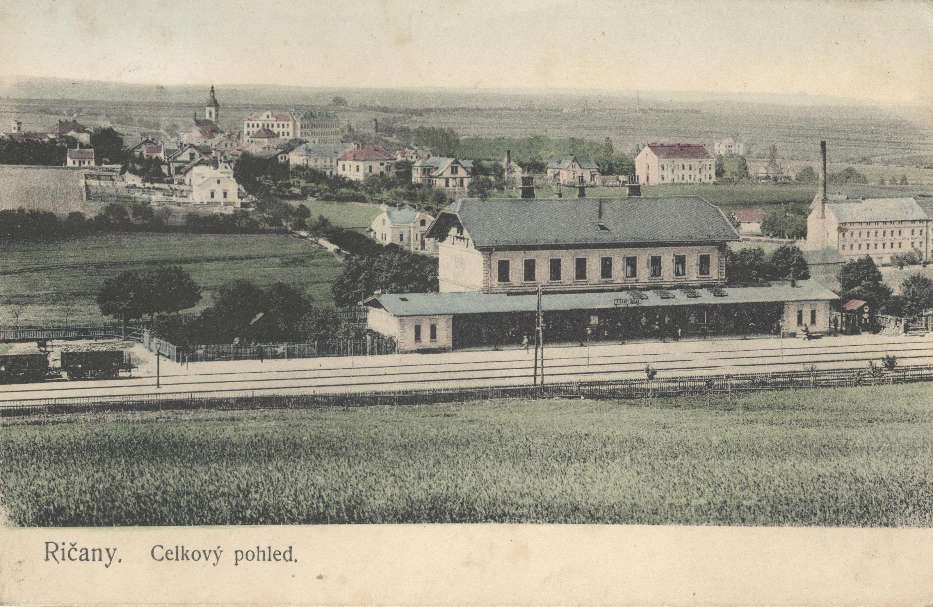
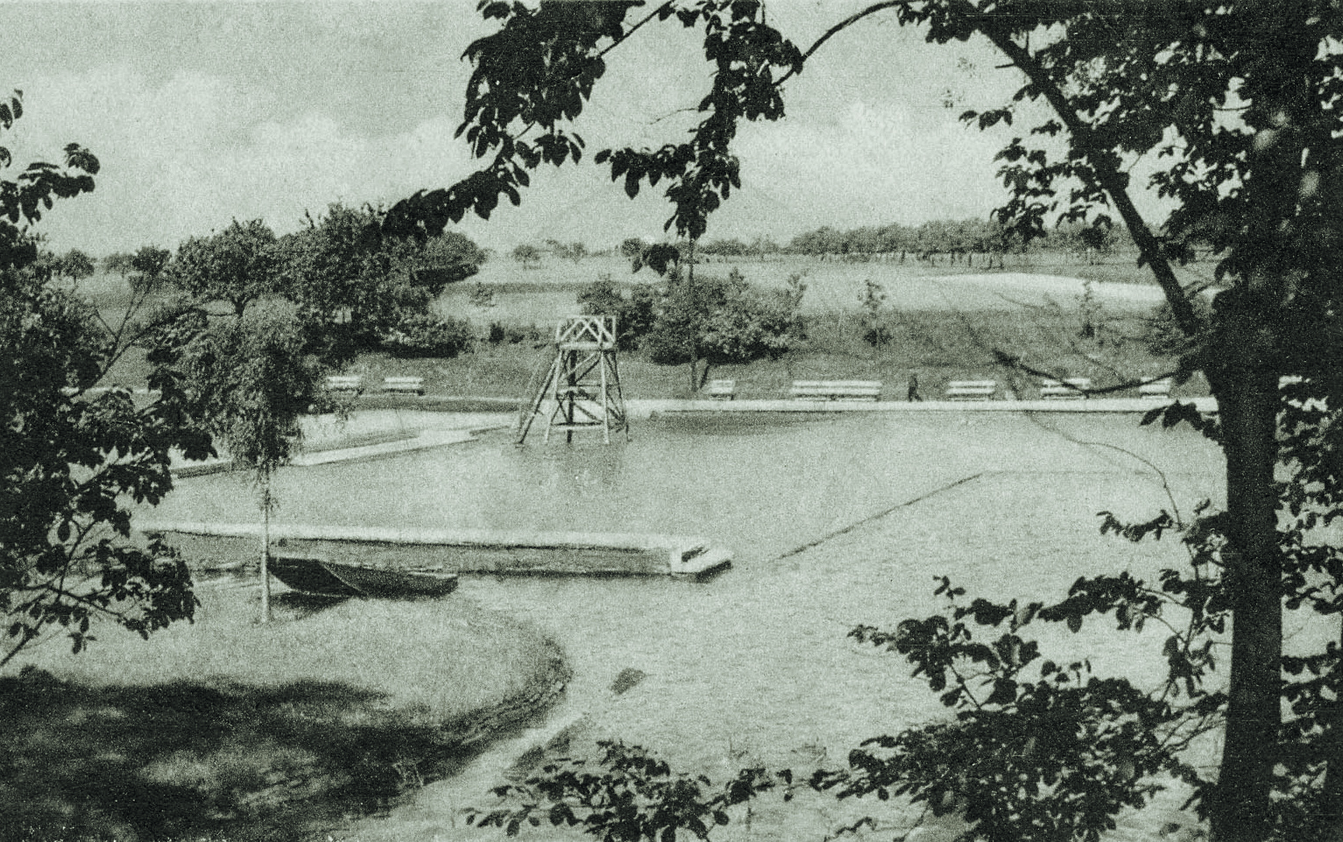
Poznáte místa na fotografiích?
Pohled na Fialku od nádraží
Marvánek

Slide 20
Počet obyvatel v mojí obci se v posledních 50 letech zdvojnásobil.
ano
ne

Slide 21
Většina rodin mých spolužáků pochází odsud už v 3. generaci.
ano
ne

Slide 22
Většina rodin pochází z menších měst nebo vesnic.
ano
ne

Slide 23
Místa, na která vzpomínají pamětníci, jsou dnes zastavěná novými budovami.
ano
ne

Slide 24
Oblíbená místa mých spolužáků jsou spíš uvnitř v budovách než venku v přírodě.
ano
ne

Slide 25

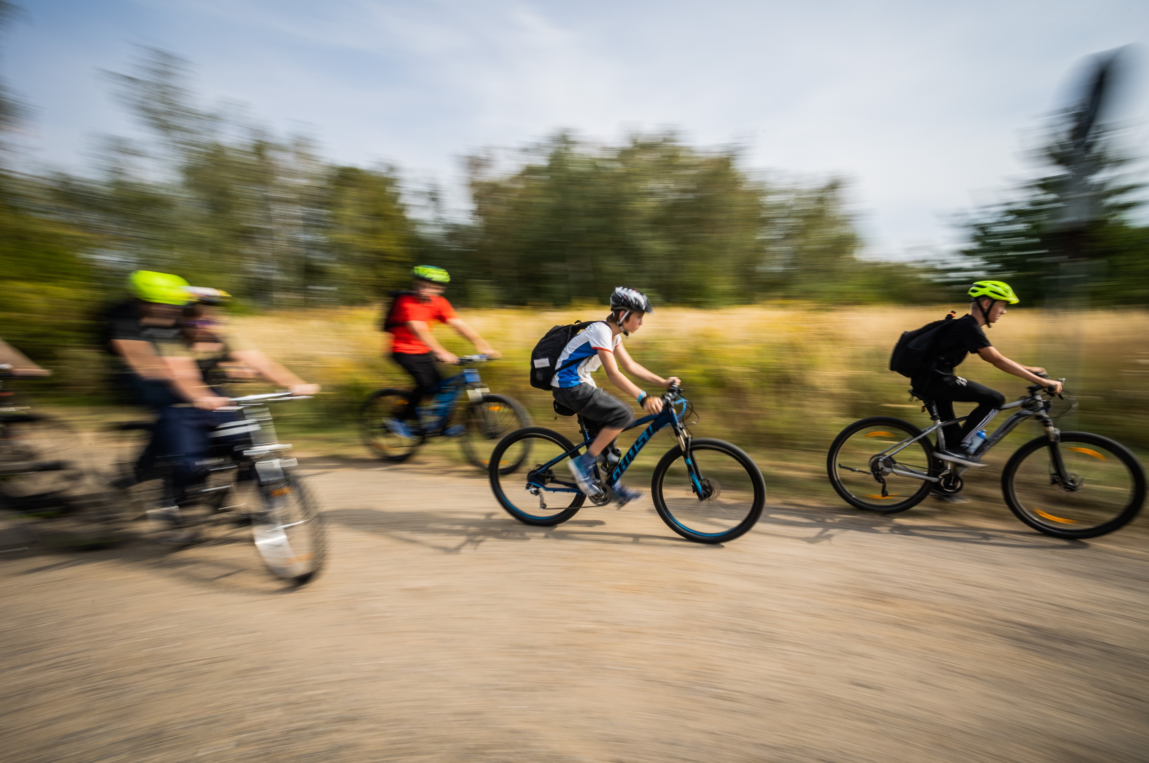
Sebehodnocení
Vyznám se ve vlastní rodinné historii.
Znám svoje okolí, místní jména i historii míst.
V čem se chcete zlepšit?
Co pro to můžete udělat?

Slide 26
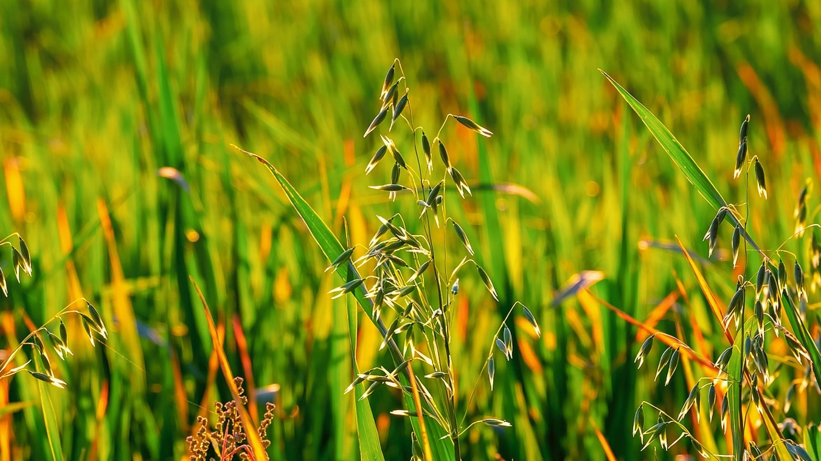
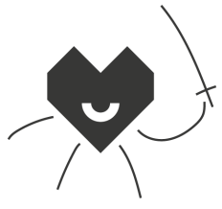
Příště si naplánujeme výlet do okolí… polní cestou

Slide 27
Použité fotografie pocházejí
z archivu Muzea Říčany

